Slide 1
לאן נעלמו המים?
ניסוי חקר עם כדורי הידרוג'ל
מלכה יאיון

Slide 2
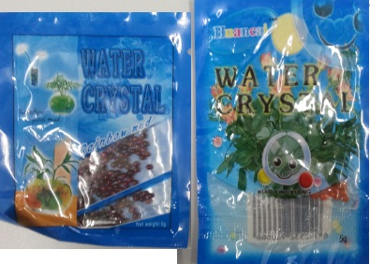
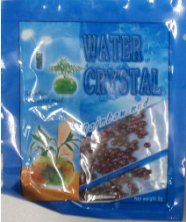
אתם רוצים לצאת לחופשה ואין מי שישקה את העציצים בבית?
שים כדורי הידרוג'ל!
הם ישקו בזמן שאתם מטיילים!
http://www.youtube.com/watch?v=NuWJMEvgBC0

Slide 3
הכדורים ספוגים במים.
המים הספוגים בהם עוברים לאדמה בעציץ
פשוט!!
ניתן לקנות כדורים כאלה במשתלות או אפילו בחנויות צעצועים "הכל בשקל".
(ברחובות- רחוב אחד העם)

Slide 4
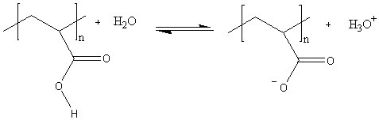
ברמת המיקרו:
מולקולות הפולימר שמהם עשויים הכדורים, בעלות קבוצות צד COOH
קבוצות אלה (החומצה הקרביקסיליות) יוצרות קשרי מימן וגם מגיבות עם מולקולות המים. על פי הניסוח הבא.
שרשראות הפולימר קשורות בקשרי צילוב ולכן הפולימר גדל עד לגבול מסוים. מולקולות המים יכולות להרחיק את המולקולות של הפולימר אך לא לנתק אותן זו מזו.

Slide 5
שאלות חקר שתלמידים חקרו:
6. כיצד משפיע נפח המים על גודל הכדור הסופי?

Slide 6
בניסוי אפשר לדון באופן המדידה של גודל הכדורים:
על ידי מדידת קוטר הכדור
על ידי מדידת ההפרש בין נפח המים בתחילת הניסוי ובסופו.
על ידי הוספת כדורים לנפח מדוד של מים ומדידת ההפרש בנפחים

Slide 7
הניסוי אפשר לדון במושג של ממוצע
לא כל כדור גדל באותו אופן
בחשיבות של מספר הכדורים כדי לדייק יותר מבחינה סטטיסטית
השאלה כיצד משפיע נפח המים על גודל הכדור הסופי?
גרמה לנו לדון ב:
תווכים בהם נעשה הניסוי -נפחים גדולים מאוד וחלק קטנים מאוד
משורה צרה מידי הגבילה את נפח הכדור

Slide 8
ניסוי מומלץ!! תלמידים ביקשו לקחת את הניסוי הביתה וגם התעניינו ברכישת כדורים

